Slide 1
Réunion de rentrée des Personnels d’encadrement de la Manche et du Calvados
Mercredi 28 août 2019
août 2019

Slide 2
Table des matières
Introduction
Sécurisation de l’espace scolaire
Focus départementaux
Ecole inclusive
Formation professionnelle initiale et continue
Orientation
Les cordées de la réussite
Présentation du dispositif GRH de Proximité
Plan de formation
Conclusion

Slide 3
Introduction
Christine GAVINI-CHEVET
Rectrice de la région académique Normandie
Rectrice des académies de Caen et de Rouen
Chancelière des universités

Slide 4
Sécurisation de l’espace scolaire
Chantal Le Gal, S.G. Caen

Slide 5
Nathalie VILACEQUE,
IA-DASEN de la Manche
Mathias BOUVIER
IA-DASEN du Calvados

Slide 6
Abaissement de l'âge du début de l’instruction obligatoire à 3 ans
Offrir à tous les enfants un cadre propice et stimulant pour des apprentissages de qualité
Instruction obligatoire de tous les enfants nés au cours des années civiles 2014 à 2016
Possibilité d’aménagement du temps de présence à l’école des élèves de petite section
    Demande d’aménagement par la famille soumise à l’avis du directeur et à la décision de l’IEN
Notes:
Le projet de loi pour une école de la confiance instaure, en son article 2, l'abaissement de l'âge du début de l'instruction obligatoire (code de l'éducation, article L.131-1).
L'abaissement de l'âge du début de l'instruction obligatoire, point central du projet de loi, vise à plus de justice sociale en offrant à tous les enfants un cadre propice et stimulant pour des apprentissages de qualité dès le plus jeune âge. Les parents et responsables légaux ayant des enfants entre 3 et 6 ans, notamment dans les quartiers défavorisés, doivent être informés de leurs obligations et sensibilisés à l'importance de la scolarisation de leurs enfants.
D'ores et déjà, une grande majorité des enfants fréquentent l'école maternelle dès l'âge de 3 ans et satisfont ainsi à l'obligation d'instruction portée par la loi pour une école de la confiance. Néanmoins, nous devons conjointement nous assurer que cette nouvelle obligation est connue des familles et que le droit à l'instruction de chaque enfant concerné est respecté.
Cette modification législative va entraîner, pour toutes les personnes responsables d'un enfant né au cours des années civiles 2014 à 2016 (donc pour un enfant qui atteint l'âge de trois ans et est âgé de moins de 6 ans au cours de l'année civile 2019), l'obligation de l'inscrire à compter de la rentrée scolaire 2019 dans une école ou une classe maternelle publique ou privée, ou bien de déclarer au maire et à l'inspecteur d'académie, directeur des services départementaux de l'éducation nationale, qu'elles lui feront donner l'instruction dans la famille (L.131-5).
Par ailleurs, l’article 3 du projet de loi permet un aménagement du temps de présence à l’école des élèves de PS (3 ans) à condition qu’une déclaration préalable soit transmise au directeur et au maire. Cet aménagement de l’après-midi ne se fera qu’à la demande des familles par écrit et sera soumis à l’avis du directeur et de l’inspecteur de l’Education nationale.
Dans le Calvados, à la rentrée 2018, le pourcentage constaté de scolarisation des 3 ans est de 98,91 % (soit un déficit de 253 élèves pour atteindre les 100 %).

Slide 7
Les mesures de la rentrée 2019
Des mesures nouvelles
Pas de fermeture d’école sans l’accord des maires
Dédoublement des classes de grande section de maternelle en éducation prioritaire rentrée 2020
Classes de grande section, de CP et de CE1 hors éducation prioritaire au maximum à 24 élèves
Poursuivre la mise en œuvre de la mesure « 100 % réussite » des classes de CP et CE1 en REP et en REP+
Notes:
Malgré la baisse démographique importante, la dotation départementale est maintenue ce qui induit une amélioration du taux d’encadrement départemental
Calvados :
E/C EMPU 2019 prévisionnel = 23,87
E/C EEPU 2019 prévisionnel = 22,63
E/C EPPU 2019 prévisionnel = 21,91
75% des classes hors EP seront dès la rentrée 2019 au maximum à 24 élèves par classes
Manche :
69 classes dédoublées de la GS au CE1
E/C EMPU prévisionnel : 22,56
E/C EEPU prévisionnel : 21,12
E/C EPPU prévisionnel : 22,10
80% des classes de GS, CP et CE1 hors EP auront un effectif inférieur ou égal à 24 dès la rentrée 2019
Comme annoncé par le Président de la République dans son intervention du 25 avril 2019, aucune fermeture d’école ne pourra être prononcée sans l’accord des maires. Dans ce sens, des regroupements d’écoles pourront être opérés dans le cadre de la constitution de RPI tout en maintenant les sites de scolarisation et ce afin de préserver la qualité des conditions d’accueil des élèves.
Les classes de GS seront progressivement dédoublées en éducation prioritaire. Pour cette année, ce sont les classes de GS situées dans les écoles en REP+ qui seront d’ores et déjà dédoublées. Cette mesure vise à permettre aux élèves concernés d’améliorer leurs compétences dans le domaine du langage oral en priorité.
Hors EP, un travail de répartition des élèves au niveau de chaque école permettra dès cette rentrée de limiter le nombre d’élèves à 24 dans la plupart des classes de CP et CE1. Ce sera le cas pour environ 80% des classes dans la Manche comme dans le Calvados. La baisse démographique conjuguée à un maintien des moyens d’enseignement permet cette réduction du nombre d’élèves dans les classes de CP et CE1 sans pour autant dégrader les conditions d’accueil des élèves dans les classes des autres niveaux.
A la rentrée 2019, la totalité des classes de CP et CE1 des écoles en EP tant dans la Manche que dans le Calvados sera dédoublée, soit :
69 classes dédoublées dans la Manche
105 classes dédoublées dans le Calvados (3 en GS, 79 en CP et 23 en CE1)
La mise en œuvre de ces dédoublements s’accompagne d’un très ambitieux plan de formation et de la diffusion de nombreux outils à destination des enseignants en charge de ces classes.

Slide 8
L'acquisition des savoirs fondamentaux par tous les élèves : une priorité nationale
Des évaluations pour faire réussir les élèves
Cibler des priorités stratégiques du CP au CM2
Le dédoublement des classes de CP et de CE1 : un levier pour la réussite de tous les élèves
Notes:
L'acquisition des savoirs fondamentaux par tous les élèves une priorité nationale : lire, écrire
Priorité nationale pour permettre aux élèves d’accéder à une pleine maîtrise de la langue, laquelle est au fondement de tous les apprentissages
Volontarisme pédagogique affirmé
Devenir lecteur dès le CP
Ecrire au quotidien
Comprendre
Devenir lecteur dès le CP
Par une préparation dès l’école maternelle
Avec l’appui d’un manuel de lecture récent pour chaque élève en CP
Dans le cadre de recommandations nationales qui s’appuient sur la recherche qui font consensus et autorité
Par une formation systématique renforcée de tous les enseignants
Ecrire au quotidien
Des activités d’écriture dans toutes les disciplines et une dictée au quotidien
Un enseignement renforcé de la grammaire et de l’orthographe
Comprendre
Les résultats aux évaluations internationales PIRLS ont montré une capacité à comprendre et à accéder à l’implicite d’un texte long trop faible pour de trop nombreux élèves
Mise en œuvre d’un enseignement structuré et progressif tout au long du parcours scolaire
Evaluations nationales CP en septembre et janvier
Au plan national :
résultats PISA (compréhension des écrits) et TIMSS (mathématiques). Concernant TIMS, 42% des élèves ont un niveau inférieur ou égal au niveau intermédiaire, 12,5% ne maîtrisent pas les connaissances élémentaires ;
résultats aux évaluations 6ème 2017 (note DEPP août 2018) : aujourd’hui, 15% des élèves quittent le primaire sans bien maîtriser la lecture et l’écriture et 27% sans maîtriser les bases des mathématiques. Cette situation est souvent le reflet d’inégalités sociales. Elle demande une réponse vigoureuse de l’ensemble des acteurs de l’éducation et au-delà (temps périscolaires, plan mercredi).
La maîtrise des savoirs fondamentaux par tous les élèves de l’école primaire est une priorité absolue. Objectifs de justice sociale et d’élévation générale du niveau des élèves.
- Au plan départemental, dans le Calvados et dans la Manche : il s’agit d’accompagner la politique du DASEN en particulier en ce qui concerne l’aide aux écoles dans lesquelles la difficulté peut être plus présente (REP+, REP, QPV et quintile 1)
Dans le Calvados :
Un IEN en charge du dossier MDL dans le département
1 CPC par circonscription fait partie du groupe MDL
Formation dans la Manche :
Un stage école d’une journée sur site pour toutes les écoles depuis trois ans. En 2019-2020 : poursuite du dispositif des stages écoles, 2 jours avec une intersession selon un déploiement sur 3 ans. « Faire de l’école inclusive un levier d’apprentissage des fondamentaux pour tous les élèves ».
Dans ce cadre, accompagnement spécifique des écoles bénéficiant d’un PIAL, formation de toute l’équipe dont les AESH.
Mise en place d’un forum pédagogique et éducatif de la Manche
Poursuite des GREP (Groupes de Réflexion et d’expérimentation Pédagogique)
Des animations pédagogiques centrées sur l’aide à l’analyse des difficultés des élèves et l’appropriation des ressources pour aider à mettre en œuvre les situations de remédiation.
Mise en œuvre de suivis spécifiques de projets dans les classes, selon un cadre départemental inscrit au plan de formation.

Slide 9
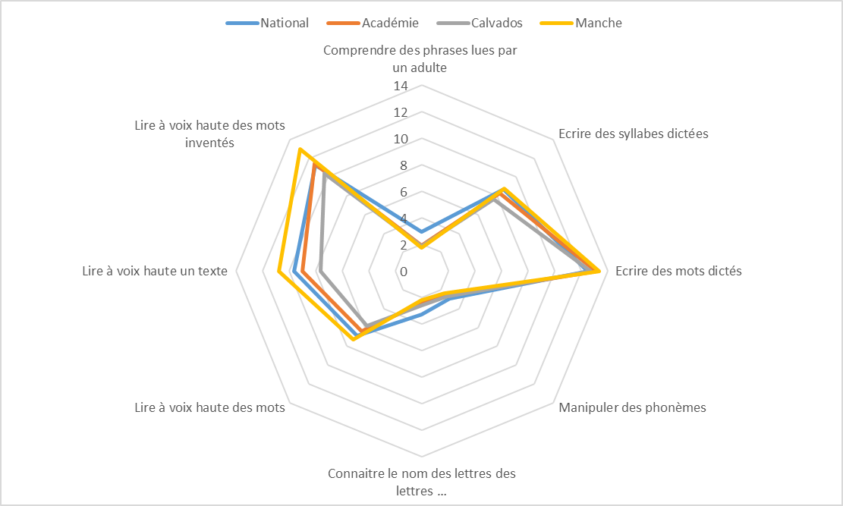
Les évaluations nationales
Mi-CP : résultats en français
% d’élèves sous le seuil 1 (à besoins)
Synthèse
Notes:
Dans le Calvados :
En français, les résultats observés entre le début CP et la mi-CP marquent une progression significative dans les domaines suivants :
Manipuler les phonèmes : baisse de 41 % du nombre d’élèves à besoins de 4,62 % à 2,72 %,
Connaître le nom des lettres et le son qu’elles produisent de 6,34 % à 2,59 % soit une baisse de 59,1 %.
Néanmoins, des difficultés persistent comme pour la compétence « écrire des mots dictés » (12,71 % d’élèves à besoins).
Dans la Manche :
Analyse comparative entre septembre et janvier : globalement l’écart se creuse avec le national (sur le pourcentage d’élèves fragiles et à besoin), pour les compétences : Ecrire des syllabes, écrire des mots dictés, lire à haute voix des mots, un texte, des mots inventés.
Partage avec l’ensemble des équipes dans le cadre des stages école, animations pédagogiques.

Slide 10
L'acquisition des savoirs fondamentaux par tous les élèves une priorité nationale : compter
Faire davantage réussir les élèves dans le domaine des mathématiques
  Formation continue de tous les enseignants du premier degré : 9 heures intégrées dans le plan de formation
  Mise en œuvre du plan Villani Torossian :
    Dans le Calvados, pour l’année scolaire 2019/2020, 560 enseignants formés sur 27 heures à l’enseignement des mathématiques (accompagnement de proximité par les référents mathématiques de circonscription)
    Dans la Manche, un tiers des enseignants du département formés pour l’année scolaire 2019/2020 (plan sur 3 ans)
Notes:
Calvados :
Un IEN en charge du dossier mathématiques dans le département
1 CPC par circonscription fait partie du groupe maths
Dans le Calvados : « Connaissance du nombre » en cycle 1 et « Enseigner la résolution de problème » en cycles 2 et 3 (en prenant appui sur les besoins identifiés grâce aux évaluations nationales CP/CE1)
Manche :
Un IEN en charge du dossier mathématiques
3 CPD « fondamentaux » et 6 CPC répartis sur les 3 bassins d’éducation → soit 3 RMC par bassin qui prennent en charge les formations mathématiques départementales
6H d’animations pédagogiques consacrées à l’analyse des évaluations et aide à la remédiation
Une conférence sur les apprentissages en mathématiques (Nicolas Pinel)
Suivi de projets spécifiques en mathématiques
Stages écoles de 2 jours, en lien avec le projet d’école pour les équipes dont les besoins se situent plus particulièrement dans le domaine des mathématiques.

Slide 11
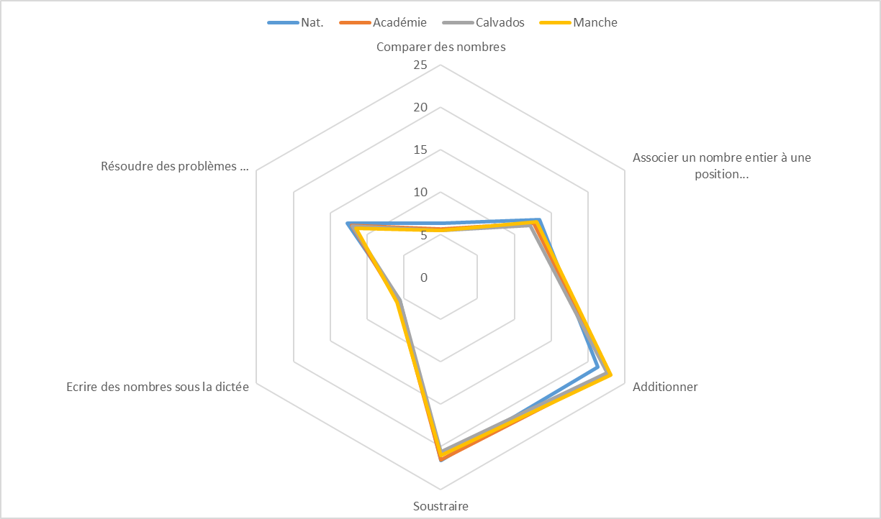
Les évaluations nationales
Mi-CP : résultats en mathématiques
% d’élèves sous le seuil 1 (à besoins)
Synthèse
Notes:
Dans le Calvados :
En mathématiques, de nets progrès entre le début CP et la mi-CP sont observés pour les compétences suivantes :
Comparer des nombres : baisse de 46,6 % du nombre d’élèves à besoins de 10,17 % à 5,43 %,
Associer un nombre à une position sur une droite numérique de 21,20 % à 12,11 % soit une baisse de 42,9 %.
Plus encore qu’en français, des difficultés marquées persistent pour les compétences suivantes :
Écrire des nombres dictés avec une dégradation des résultats entre le début et la mi-CP de 5,03 % à 5,57 %,
Additionner et soustraire avec respectivement 22,62 % et 20,61 % d’élèves à besoins,
Résoudre des problèmes relevant de l’addition avec 11,99 % d’élèves à besoins.
Ces constats vont conduire, pour l’année 2019/2020 à faire bénéficier à tous les enseignants des classes des dispositifs « 100 % de réussite » de la formation de 24 heures prévue dans le cadre du plan Villani-Torossian. Au total, dans le département du Calvados, ce sont 600 enseignants des classes de cycle 2 exclusivement qui bénéficieront de cette formation lourde en mathématiques pendant l’année scolaire 2019/2020.
Dans la Manche :
L’écart avec le national entre septembre et janvier est également visible en mathématiques. En particulier pour les compétences : additionner, Soustraire et écrire des nombres sous la dictée.
Ces analyses comparatives (en comparant ce qui est comparable) sont partagées avec l’ensemble des équipes dans le cadre de la formation continue (stages écoles et animations pédagogiques)

Slide 12
Pour une école pleinement inclusive
Laurent Maire, C.T. ASH

Slide 13
Pour une école pleinement inclusive
Données générales:
Evolution des effectifs d’élèves en situation de handicap en milieu ordinaire RS 2017/RS 2018: + 2,1% dans le premier degré,+7,3% dans le second degré (source Dgesco janvier 2019)
RS 2019:
plus de 14500 élèves avec droits ouverts à la MDPH bénéficiant d’une scolarisation en milieu ordinaire
31% des élèves en situation de handicap bénéficient au titre de la compensation d’un dispositif collectif d’aide à la scolarisation (Ulis) au sein de 230 Ulis école, 143 Ulis Collège, 29 Ulis Lycée.
Déploiement de la stratégie nationale pour l’autisme:
13 dispositifs d’unité d’enseignement pour enfants autistes sur la Normandie dont 2 en élémentaire.
Des conventions de partenariat engagent différents acteurs institutionnels au côté de l’Education nationale pour répondre au plus près des besoins des élèves en situation de handicap et à leur parcours de vie.

Slide 14
Pour une école pleinement inclusive
63 dispositifs Pial sur la Normandie qui permettent de mieux répondre aux besoins d’accompagnement .
Une plus grande réactivité grâce à l’anticipation des moyens
Une pertinence accrue grâce à la proximité avec les élèves
Une plus grande capacité d’adaptation à l’évolution des besoins
Passer d’une logique de compensation à une logique d’accessibilité.
L’amélioration de la communication avec les familles est notre priorité.
Une cellule d’écoute et de réponse aux parents et responsables légaux au sein des DSDEN
Un entretien de rentrée au sein des établissements avec la famille afin de renforcer la qualité de l’accueil des élèves et de rassurer la famille sur la prise en compte des besoins de son enfant.
Renouer la confiance avec les usagers

Slide 15
La formation professionnelle dans la région académique Normandie
Eric Garnier, DAFPIC

Slide 16
L’organisation académique
À compter du 1er septembre 2019 la DIAFPIC devient DRFPIC (Délégation Régionale à la Formation Professionnelle Initiale et Continue)
Délégation répartie sur 2 sites
    Rouen : Éric GARNIER, DAFPIC, Directeur
    Secrétariat particulier du DAFPIC : Claire DELECROIX - DELVILLE
    Caen : Isabelle HERGAULT, Directrice adjointe - Formation Continue des Adultes
    Xavier FONTAINE, Directeur adjoint - Formation Initiale
    Secrétariat particulier des adjoints : Corinne DUHAMEL

Slide 17
Le développement de l’apprentissage
Un CFA académique unique au 1er janvier 2020
  Chaque EPLE support d’un GRETA intègrera une UFA du CFA académique de Normandie.
  Un GT sera mis en place après la rentrée, co-piloté par le DAFPIC et les SGA, pour finaliser la fusion des 2 CFA académiques actuels et définir la cartographie des UFA.
  Installation d’un Comité Stratégique de Développement de l’apprentissage par Madame la Rectrice après les congés de Toussaint :
    présidé par le DAFPIC ;
    Les directions des GRETA y auront toute leur place aux côtés du CFAA ;
    les corps d’inspection et les services (DOS, DEC,…) y seront représentés ;
    Les enjeux :
      coordonner le développement de l’apprentissage sur la région académique ;
      rendre chaque territoire agile en lui permettant d’adapter rapidement son offre en alternance au plus près des demandes des jeunes et des besoins des entreprises ;
      fluidifier les interactions et la circulation de l’information entre les différents services et structures (DRFPIC, CFAA, GRETA, Corps d’inspection, DOS, DEC,…).

Slide 18
La carte des formations
Réactivation des neuf réseaux mis en place dans l’académie de Rouen en 2013 et étendus à l’académie de Caen en 2018
  L’objectif premier des réseaux réaffirmé et complété :
    anticiper les évolutions technologiques et du monde du travail, et répondre aux besoins en compétences des entreprises ;
    renforcer la lisibilité́ de l’offre de formation, sécuriser les parcours et favoriser la mobilité́ des jeunes ;
    élever le niveau de qualification, en passant d’une offre de formation par établissement à une offre de formation en réseau ;

Slide 19
La carte des formations
  L’objectif premier des réseaux réaffirmé et complété (suite) :
    décloisonner les établissements et les voies de formation (scolaire, par apprentissage et formation continue des adultes) en réaffirmant :
      la nécessité de répondre aux demandes croissantes des jeunes de pouvoir changer de statut au cours de leur cursus de formation ;
      la mission opérationnelle de formation continue d’adultes de l’Éducation nationale, mission de service public assurée par les GRETA ;
      la nécessité de faciliter les activités de formation continue au profit des adultes en permettant l’accès aux plateaux techniques des établissements.
    Travailler en lien étroit avec les CMQ avec les synergies nécessaires.

Slide 20
La carte des formations
Le pilotage et le fonctionnent des réseaux et des campus rénovés.
  Un pilotage Rectrice/SGA/DAFPIC renforcé par l’installation d’un COPIL dès l’automne par Madame la Rectrice, avec trois niveaux décisionnels :
    Rectrice : arrêt des décisions de transformation de la carte des formations en pleine concertation avec le Président de Région ;
    SGA/DAFPIC : synthèse et proposition des évolutions de carte à Madame la Rectrice et aux membres du COPIL, en pleine concertation avec les services de la Région ;
    Animateurs et pilotes des réseaux, direction et directeurs opérationnels des CMQ : travail sur la définition et la sécurisation des parcours avec une triple entrée : pédagogie, orientation et information des jeunes et des familles.
  Le COPIL travaillera sur les propositions d’évolutions de carte des EPLE et des établissements privés sous contrat.

Slide 21
La formation continue des adultes
Un travail réflexif sur la carte des GRETA mis en place au printemps 2020
  Installation d’un COPIL par Madame la Rectrice entre les congés d'hiver et de printemps.
  Objectifs et enjeux à horizon 2021 :
    sécuriser l’offre de formation continue des adultes au niveau de l’académie de Normandie dans un secteur qui va devenir de plus en plus concurrentiel avec la « libéralisation » de l’apprentissage ;
    sécuriser le financement des structures et les emplois des acteurs de l’apprentissage et de la formation continue des adultes ;
    renforcer le soutien de la politique de développement de la formation professionnelle continue des adultes par la mise en place d’une gouvernance académique rénovée dans laquelle les directions des GRETA auront toute leur place aux côtés du DAFPIC, directeur du GIP de Normandie.

Slide 22
Bilan de l’orientation et de l’affectation juin 2019

Slide 23
Post 3e – Région académique Normandie

Slide 24
Post 3e – Région académique Normandie
A l’issue du tour principal d’affectation du 26/06/2019
43 % des élèves sont affectés en seconde générale et technologique
10 % des élèves sont affectés sur des secondes à recrutement particulier
25 % des élèves sont affectés en voie professionnelle sous statut scolaire
8,9% des élèves ont formulé un vœu de recensement ( hors académie, redoublement, privé )
6,2 % des élèves ont formulé un vœu 1 en apprentissage
6,9 % des élèves sont au 26/06/2019 sans affectation ( en liste supplémentaire ou dans l’attente de signature d’un contrat d’apprentissage )

Slide 25
Protocole d’accompagnement vers l’apprentissage
A destination des élèves qui ont émis un ou plusieurs vœux de formation uniquement en apprentissage.
A l’issue du tour d’affectation du 26 juin 2019 :
  2957 élèves ont mis l’apprentissage en vœu 1
  5725 vœux concernent des formations en apprentissage
Mise à jour (septembre) et transmission de la liste des élèves sans solution d'affectation - avec vœux d'apprentissage uniquement - aux CFA, à la DIRECCTE et à la Région.
Les CFA invitent les élèves et leurs familles à des entretiens afin de confirmer ou d’infirmer leur projet d'apprentissage et d’en assurer le suivi.

Slide 26
Protocole d’accompagnement des élèves de 3e sans solution d’affectation
-lutte contre le décrochage-
Repérage à la rentrée par les établissements d’origine des élèves sans solution (tableaux de suivi), mise en œuvre des entretiens de situation.
Prise en charge par la MLDS et/ou les CIO, accompagnement des élèves dans leurs démarches (ateliers, immersion,…)
Un bilan est effectué avec le jeune et l’équipe pédagogique à l’issue de l’accompagnement.
Affectation prioritaire pour les élèves dont le bilan est positif.

Slide 27
Post 2GT – Région académique Normandie

Slide 28
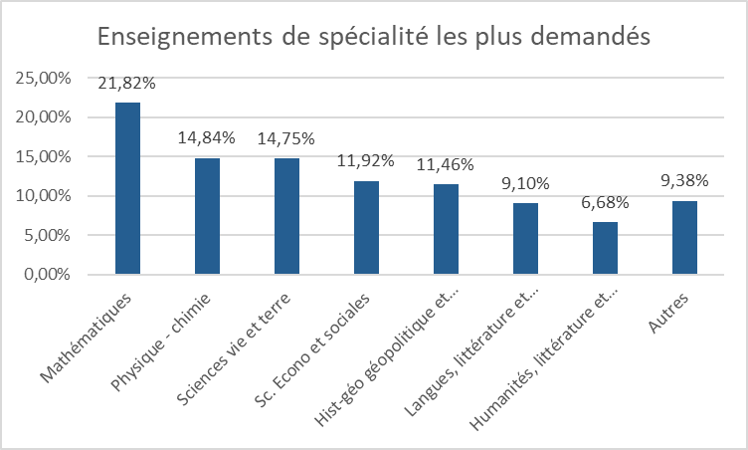
Post 2GT – Région académique Normandie

Slide 29
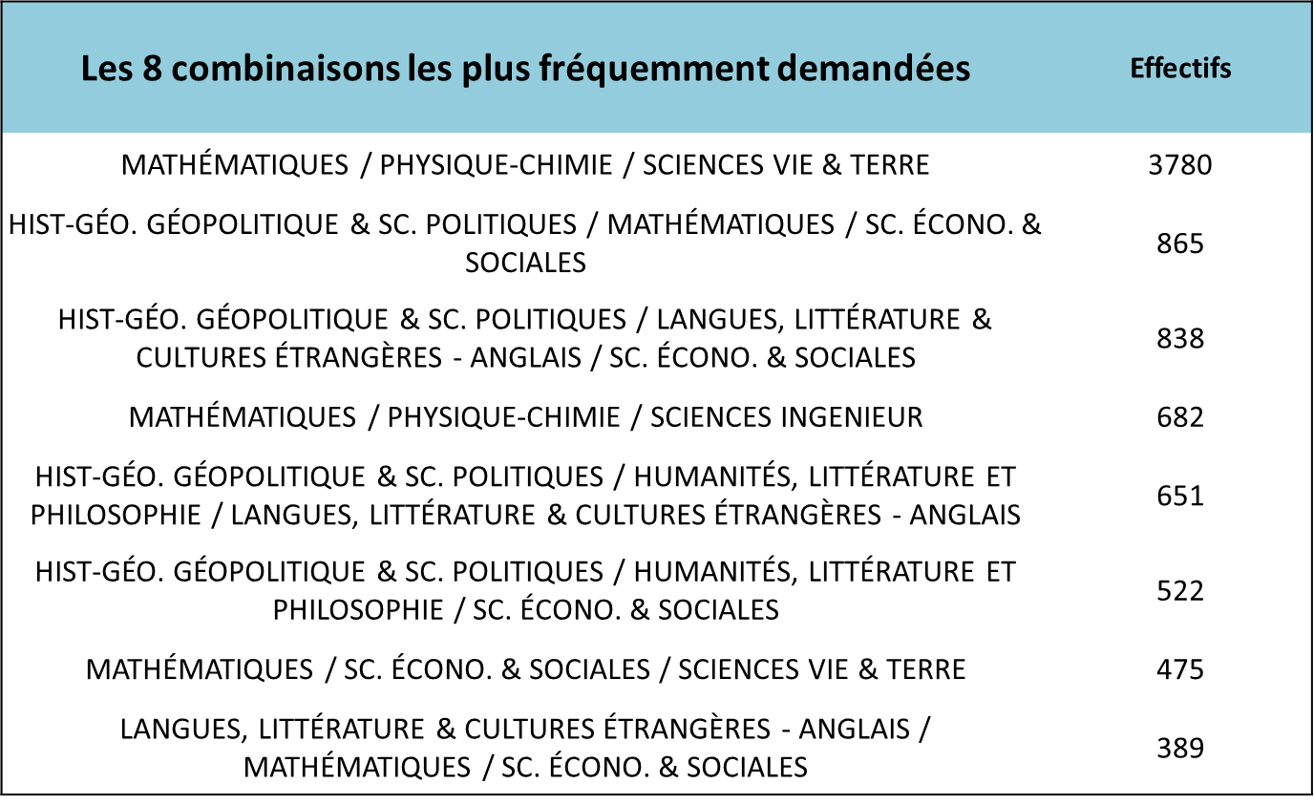
Post 2GT – Région académique Normandie

Slide 30
Répartition des compétences entre l’Etat et les régions en matière d’information pour les publics scolaires, étudiants et apprentis

Slide 31
Compétences de l’Etat
    L’Etat conserve sa compétence en matière de politique d’orientation des élèves et des étudiants
    L’Etat prend les décision d’orientation et d’affectation.
    L’Etat assume la dimension éducative et pédagogique de l’orientation. (Accompagnement des réformes du lycée, de la voie professionnelle…)
Compétences des régions
    les Région ont désormais la responsabilité d’organiser des actions d’informations sur les métiers et les formations.
    Elles élaborent avec le concours de l’Onisep la documentation de portée régionale.
    Elles diffusent l’information nationale et régionale en lien avec les services de l’Etat.
Pour définir la complémentarité entre l’état et les régions, un cadre national de référence à été défini au niveau national, décliné en région par une convention

Slide 32
Parcoursup 2019 – Phase d’admission

Slide 33
Parcoursup 2019 – Phase d’admission

Slide 34
Places vacantes en PC

Slide 35
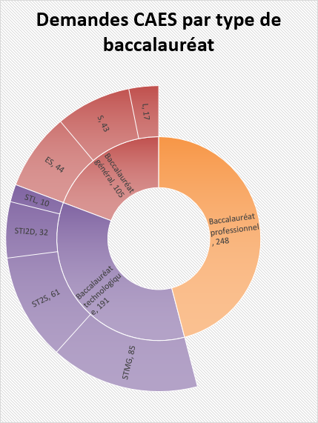
Parcoursup 2019 – Phase d’admission

Slide 36
CAES au 20/08/2019
Nombre de saisines : 544
241 saisines non traitées
284 saisines traitées
Type de bac:
191 bac technologiques
248 bac professionnels
105 bac généraux

Slide 37
Admission en classe passerelle

Slide 38
Parcours d’Excellence et Cordées de la Réussite
Mentions diverses

Slide 39




La lettre de cadrage du 27 février 2019
Le contexte
Favoriser la réussite des jeunes dans l’enseignement supérieur
Accompagnement à l’orientation pour améliorer la transition vers les formations de l’enseignement supérieur
Notes:
Les lycéens bénéficient d’un accompagnement renforcé à l’orientation afin d’améliorer la transition entre le lycée et les formations de l’enseignement supérieur

Slide 40




Cordées de la réussite
2008
C.R.
P.Ex.
Dispositifs interministériels et partenariaux
Parcours d’excellence
2016
Notes:
Les parcours d'excellence ont vocation à s'inscrire dans la complémentarité avec les cordées de la réussite.
Ces deux dispositifs ont vocation à développer l’accès et la réussite dans l’enseignement supérieur des jeunes issus de milieux modestes résidant dans les quartiers prioritaires de la ville ou de l’éducation prioritaire ou en zone rurale isolée.
Aider les élèves concernés à s’orienter afin de leur permettre la construction d’un parcours adapté en découvrant de nouvelles perspectives.
- Contribuer à des choix plus ambitieux et lutter contre l'autocensure de certains jeunes dans leur orientation, dans la poursuite d'études après le bac et l'insertion professionnelle.

Slide 41






Les parcours d’excellence
Information sur les
parcours d’excellence
2. Retours d’expériences
en REP+
3. Echanges entre pairs.
3^{ième}
2ndàTle.
Notes:
Les "Parcours d'excellence" visent à la fois à favoriser des parcours choisis, à améliorer les résultats au baccalauréat et à augmenter le taux d'accès vers et de réussite dans l'enseignement supérieur des élèves issus des établissements classés en éducation prioritaire, en particulier Rep+, ou résidant en quartiers prioritaires de la ville ou en milieu rural isolé
Cela se concrétise par un accompagnement de jeunes pour assurer l’égalité des opportunités de réussite.
La conduite de jeunes de milieux modestes vers une poursuite d’études ou une insertion professionnelle ambitieuse et réussie…
Pour lutter contre l'autocensure de certains jeunes dans leur orientation, pour la valorisation du mérite, de l'ambition et de l'excellence dans la poursuite d'études après le bac et l'insertion professionnelle.
Un accompagnement proposant une offre de tutorat collectif et de visites culturelles dès la classe de troisième puis un suivi individualisé tout au long de leur scolarité au lycée, quelle que soit la filière choisie

Slide 42
Les parcours d’excellence à l’échelle des deux académies
2019
2018
2017
2016
Exemple d’évolution de l’effectif dans l’académie de Caen
Près de 90 élèves
Plus de 400 élèves
Près de 700 élèves
Rentrée 2016
  mise en place dans les REP +
Rentrée 2017
  extension aux REP
    Rentrée 2018
  intégration de collèges ruraux hors EP,
  Rentrée 2019
  mise en place d’une évaluation qualitative et
  d’un suivi de cursus
Prévision: 1150 élèves
Notes:
L’année 2019 sera l’année où des élèves suivront des parcours d’excellence allant de la troisième à la terminale.
Tous les collèges de REP et REP+ des académies de Caen et Rouen sont concernés.

Slide 43
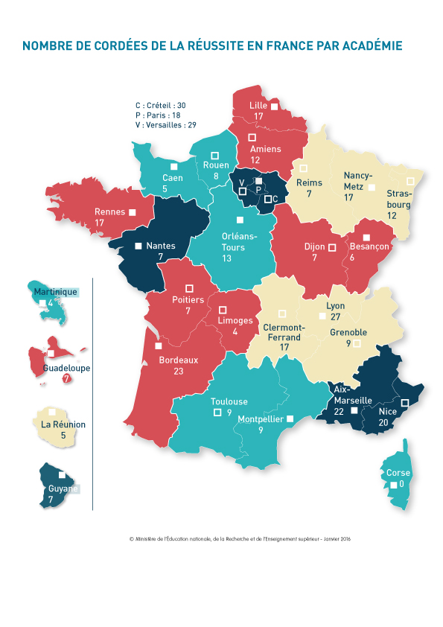
Rentrée 2018
  17 cordées déclarées
12
5
Notes:
Rentrée 2019 de nouvelles cordées seront développées afin de mailler le territoire en collaboration avec les établissements de l’enseignement supérieur et la DRJSCS de Normandie.

Slide 44
Quel pilotage?
Pilotage au niveau national
Moyens mis en œuvre au niveau national
Information sur les
parcours d’excellence
2. Retours d’expériences
en REP+
3. Echanges entre pairs.
DGESCO
DGESIP
CGET
Programmes, actions et BOP associés
141
147
230
231
Pilotage au niveau du territoire
Comité de pilotage et de suivi du parcours d’excellence et cordées de la réussite
Déclinaisons en académie à travers les programmes, actions et le BOPA.
Initié par Mme Le Recteur avec le Préfet de Région
Notes:
Au niveau national, le pilotage et la mise en œuvre de la mesure sont assurés par la Dgesco en lien avec la Dgesip et le CGET. Un comité national de pilotage, animé par le délégué ministériel, est placé auprès du ministre chargé de l'éducation nationale.
Au moins une fois par an, il réunit l'ensemble des administrations intéressées (Dgesco, Dgesip et CGET), les référents des cabinets ministériels concernés, dont le ministère chargé de la ville, ainsi que des représentants d'académies, de préfectures et des établissements d'enseignement supérieur. Il associe des représentants d'associations impliquées dans l'accompagnement de jeunes d'établissements scolaires de l'éducation prioritaire et des acteurs économiques ainsi que des représentants des collectivités territoriales.
Le comité de pilotage rend compte de l'action conduite et contribue par ses analyses et propositions à orienter l'évolution du dispositif.
DGESCO: direction générale de l’enseignement scolaire
DGESIP: direction générale de l’enseignement supérieur et de l’insertion professionnelle
CGET: commissariat général à l’égalité des territoires
Programme 141: enseignement scolaire public du second degré
Programme 147: politique de la ville
Programme 230: vie de l’élève
Programme 231: vie étudiante (pour les aides à la poursuite d’études)

Slide 45
Les orientations stratégiques pour 2019
Densifier et diversifier le maillage territorial de manière à mieux impliquer les différentes catégories d’établissements, notamment les collèges en EP et les lycées professionnels;
Mettre en cohérence les actions menées au titre des deux dispositifs;
Intégrer les élèves des filières professionnelles et technologiques dans les Cordées de la réussite afin d’encourager les élèves de ces établissements à la poursuite d’études supérieures, notamment vers les sections de technicien supérieur et les instituts universitaires de technologie (IUT);
Systématiser le tutorat à l’égard des jeunes issus des quartiers relevant de la politique de la ville;
Mettre en œuvre au niveau académique, une évaluation qualitative des deux dispositifs et de leur impact effectif sur les trajectoires de formation des jeunes bénéficiaires par le biais d’un suivi individualisé de leurs cursus.
Notes:
Les lycéens bénéficient d’un accompagnement renforcé à l’orientation afin d’améliorer la transition entre le lycée et les formations de l’enseignement supérieur

Slide 46
Les ressources
Des moyens financiers alloués par la DGESCO,
Prise en compte du calendrier
Septembre | Identification des élèves, clôture des listes des élèves en parcours d’excellence, en cordée de la réussite. Réalisation du bilan 2018-2019
Octobre | Remontée des effectifs auprès de la DGESCO, Transmission du bilan à la DGESCO pour obtention des moyens.
Novembre | Déclaration des projets en cours
Novembre | Allocation des moyens et IMP
Janvier | Semaine des parcours d'excellence et cordées de la réussite
Mars | Journée des chefs d’établissements
Juin | Réalisation du bilan des actions menées
Information sur les
parcours d’excellence
2. Retours d’expériences
en REP+
3. Echanges entre pairs.
Notes:
Au niveau de la classe de troisième, la mise en œuvre des parcours repose essentiellement sur un engagement de l'équipe de l'établissement, soutenu par la mise en place d'au moins une indemnité pour missions particulières (IMP) pour assurer la coordination du projet et assurer le suivi des élèves.

Slide 47
Dispositif G.R.H de proximité
Bertrand COLLIN, DRH Caen

Slide 48
Service académique de gestion des ressources humaines de proximité
Le dispositif de gestion des ressources humaines de proximité a l’objectif de permettre aux personnels de l'académie d'accéder plus rapidement et plus facilement à un accompagnement personnalisé (carrière, évolution professionnelle, conseil, …)
Il s’adresse à tous les personnels
Il sera mis place dans l’académie au cours du premier trimestre
Des conseillers RH de proximité interviendront au plus près du terrain
Ils travailleront en lien étroit avec les services
Leurs interventions devront se faire en coordination et en complément (voire en appui) de celles des personnels d’encadrement
Les responsabilités RH des personnels d’encadrement sont réaffirmées et
devront être renforcées

Slide 49
Pré-professionnalisation
Un dispositif qui permet à des étudiants souhaitant devenir enseignants de travailler au sein de l’éducation nationale, en contact avec les élèves et les équipes des établissements
Il repose sur le recrutement d’étudiants à partir de la seconde année de licence
pour 3 années (L2 – L3 – M1)
Leurs missions évolueront au cours des trois années les conduisant progressivement à la possibilité de prendre en charge des séquences pédagogiques en troisième année
Ils seront accompagnés par des tuteurs
Rouen :
- recrutements dans le 2nd degré (10 Mathématiques, 10 Lettres, 10 Anglais )
- recrutements dans le 1er degré (10 à répartir entre Eure et Seine-Maritime)
Caen :
- recrutements dans le 2nd degré (20 Lettres)
Ils seront employés par les établissements scolaires (y compris pour le 1er degré par l’établissement se secteur), dans le cadre de contrats d’AED spécifiques (en complément de la dotation d’AED de l’établissement)

Slide 50
Le plan académique de formation
P.A.F 2019-2020
DAFOP
Région académique Normandie

Slide 51
Plan académique de formation
  Des axes, objectifs et dispositifs de formation communs à tous les personnels de la région académique, dans une prise en compte attentive des spécificités locales
  5 thématiques de formation prioritaires, en réponse aux priorités nationales et aux objectifs du projet académique
  Les apprentissages fondamentaux
  Le travail personnel de l’élève ; « Devoirs faits »
  La réforme du Lycée Général et Technologique; la transformation de la voie professionnelle; les rénovations de diplômes
  L’école inclusive
  Le continuum de formation initiale et continue pour les néo-titulaires - T1, T2, T3
        Cinquième niveau – taille police 12

Slide 52
Plan académique de formation
Des choix stratégiques, visant une évolution effective des pratiques:
Un lien fort avec la RECHERCHE, suscitant des EXPÉRIMENTATIONS
SUR SITE, une programmation pluriannuelle possible, un suivi et une évaluation des projets menés, AU PLUS PRÈS DES OBJECTIFS DU PILOTAGE
Des ÉCHELLES de formation articulées sur les territoires
A l’échelle normande, 3 séminaires programmés :
« Ecole inclusive, Travail personnel de l’élève, l’oral »

Slide 53
Normandie pour la Paix
« Normandie pour la Paix » est un programme de la Région Normandie qui vise à promouvoir les valeurs de paix et de liberté à travers des actions menées tout au long de l’année, dont plusieurs concernent l’éducation et la jeunesse.
Chaque année depuis 2018, la région Normandie organise autour du 6 juin, date anniversaire du Débarquement allié, un Forum Mondial pour la Paix qui réunit des centaines d’intervenant du monde entier pour débattre et échanger sur les enjeux géopolitiques du monde.
Pour en savoir plus, voir le site Internet dédié : www.normandiepourlapaix.fr
Dans le cadre de l’initiative « Normandie pour la Paix », la Région Normandie et le Parlement européen ont conclu un partenariat qui vise à permettre à des lycéens Normands de réaliser un voyage d’étude à Bruxelles, au Parlement européen, pour visiter l’Assemblée européenne ainsi que la Maison de l’Histoire européenne.
Les lycées qui souhaitent se porter candidat peuvent le faire savoir à la Région Normandie, en contactant le service « Europe et international »
Tél : 02 31 06 96 66
Mail : regioneurope@normandie.fr

